Slide 1

이미지 스티칭

Slide 2

이미지 스티칭
이미치 스티칭(Image Stitching)이란?
동일 장면의 사진을 자연스럽게(seamless) 붙여서 한 장의 사진으로 만드는 기술
사진 이어 붙이기, 파노라마 영상(Panorama image)

Slide 3
이미지 스티칭
이미지 스티칭 객체 생성
cv2.Stitcher_create(, mode=None) -> retval
mode: 스티칭 모드. cv2.PANORAMA 또는 cv2.SCANS 중 하나 선택.
retval: cv2.Stitcher 클래스 객체

Slide 4
이미지 스티칭
이미지 스티칭 객체 생성
cv2.Stitcher.stitch(images, pano=None) -> retval, pano
images: 입력 영상 리스트
retval: 성공하면 cv2.Stitcher_OK
pano: 파노라마 영상

Slide 5
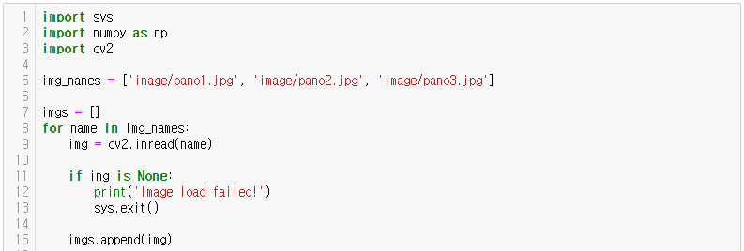
이미지 스티칭
이미지 스티칭 예제

Slide 6
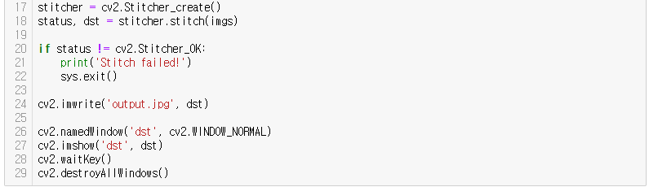
이미지 스티칭
이미지 스티칭 예제

